Slide 1
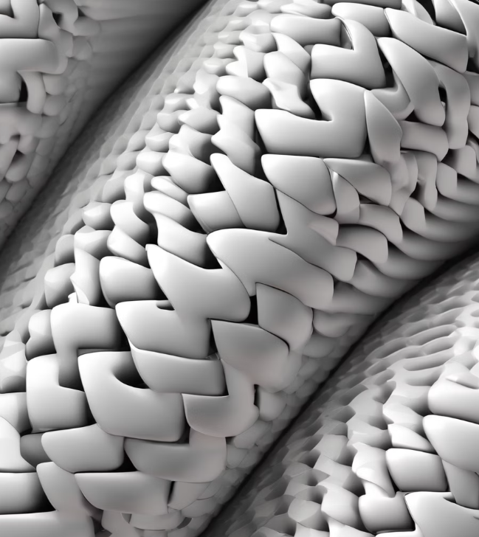
Giải thuật tìm đường trong mê cung sử dụng Python và Tkinter

Slide 2


Bài toán tìm đường trong mê cung
Bài toán tìm đường trong mê cung là một vấn đề quan trọng trong lĩnh vực trí tuệ nhân tạo và robot học. Bài toán yêu cầu tìm đường đi từ một điểm xuất phát đến một điểm đích trong một mê cung, tránh các chướng ngại vật.
Ứng dụng 'A Maze Game by Kim Hoang'
'A Maze Game by Kim Hoang' là một ứng dụng thực tế thể hiện cách sử dụng giải thuật để giải quyết bài toán tìm đường trong mê cung. Ứng dụng này cho phép người chơi tìm đường đi từ điểm xuất phát đến điểm đích trong một mê cung được sinh ngẫu nhiên. Người chơi phải tránh các chướng ngại vật và sử dụng giải thuật để tìm đường đi tối ưu.

Slide 3
Mục tiêu Phát triển một ứng dụng đơn giản nhưng hiệu quả để giải quyết bài toán tìm đường trong mê cung. Cung cấp giao diện thân thiện cho người dùng để tạo và giải quyết các mê cung. Hiển thị kết quả tìm đường và các bước di chuyển để người dùng có thể theo dõi quá trình giải quyết bài toán.
Tạo ma trận kề
Tạo ma trận kề từ mê cung được tạo bởi người dùng.
Mỗi ô trong ma trận kề đại diện cho một ô trong mê cung và giữ thông tin về các ô kề của nó.
Sử dụng ma trận kề để xác định các bước di chuyển hợp lệ trong mê cung.
Giao diện người dùng
Được xây dựng bằng Python và Tkinter để hiển thị mê cung và đường đi tìm được.
Cho phép người dùng tạo mê cung bằng cách vẽ các ô và đặt các ô cấm hoặc ô đích.
Hiển thị kết quả tìm đường và các bước di chuyển.
Giải thuật tìm đường
Sử dụng giải thuật tìm đường DFS (Depth-First Search) để tìm đường từ ô đầu đến ô đích trong mê cung.
Sử dụng ma trận kề để xác định các bước di chuyển hợp lệ và lưu trữ đường đi tìm được.
Hiển thị đường đi tìm được trên giao diện người dùng.

Slide 4
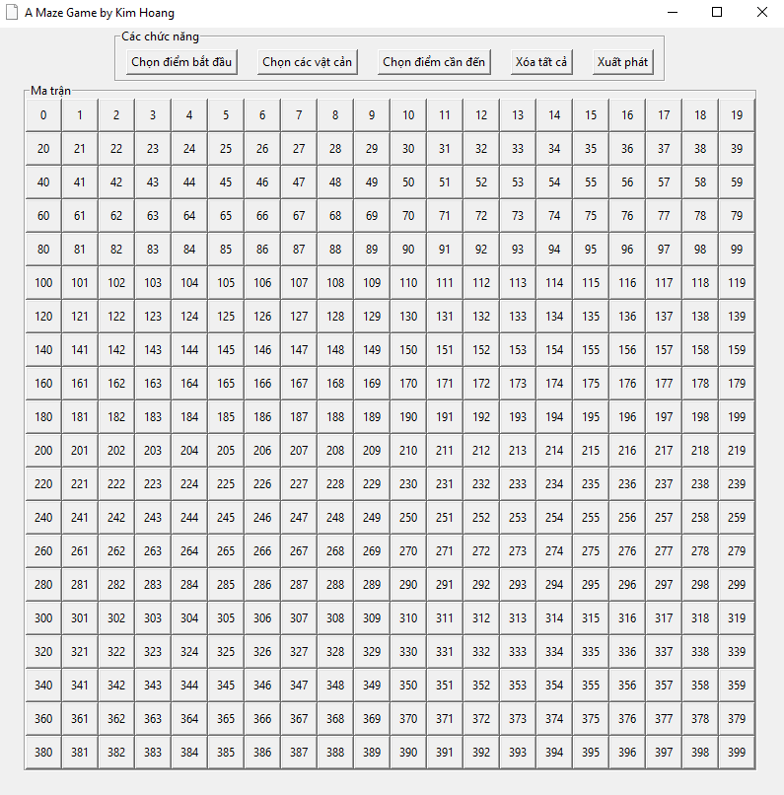
Giao diện người dùng (GUI)
Chức năng: Chọn điểm bắt đầu Chọn vật cản Chọn điểm đích Xóa tất cả Bắt đầu tìm đường Sử dụng thư viện Tkinter để tạo giao diện người dùng. Giao diện đơn giản và dễ sử dụng, cho phép người dùng thao tác dễ dàng và nhanh chóng. Đảm bảo tính tương thích trên nhiều nền tảng và hệ điều hành.

Slide 5
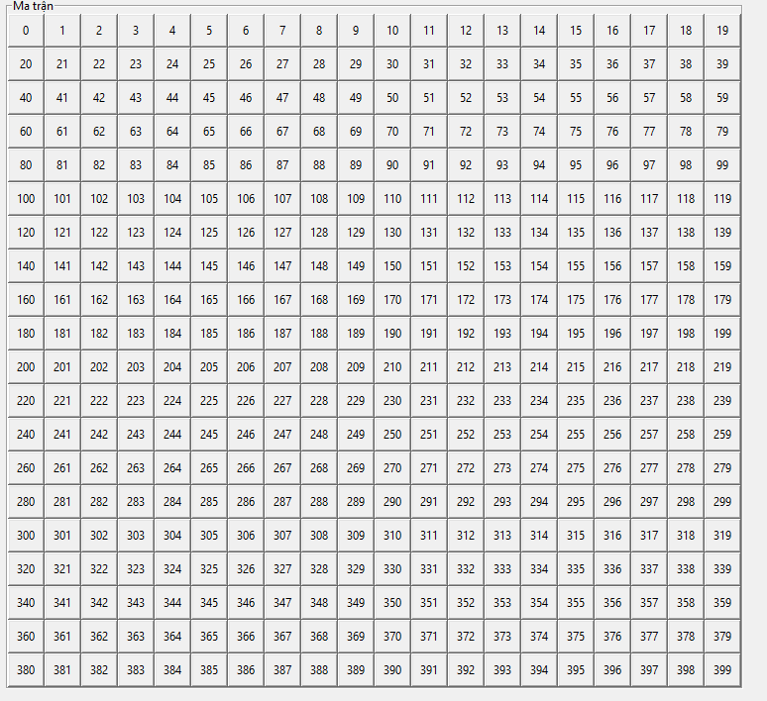
Tạo ma trận kề
Ma trận kề là một cách biểu diễn mê cung bằng cách sử dụng ma trận. Trong ma trận kề, mỗi ô trong mê cung được đại diện bởi một phần tử trong ma trận. Giá trị của phần tử đại diện cho mối quan hệ giữa hai ô trong mê cung.
Để tạo ma trận kề, chúng ta có thể sử dụng hàm relation để xác định mối quan hệ giữa các ô trong ma trận. Hàm relation nhận đầu vào là hai ô và trả về giá trị tương ứng trong ma trận kề.

Slide 6
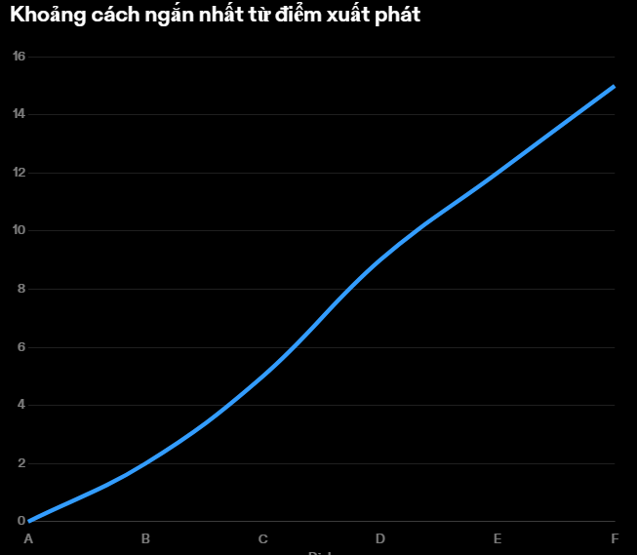
GIỚI THIỆU THUẬT TOÁN DIJKSTRA
Thuật toán Dijkstra là một thuật toán quan trọng trong lĩnh vực tối ưu hóa và đồ thị. Nó được sử dụng để tìm đường đi ngắn nhất từ một điểm xuất phát đến tất cả các điểm còn lại trong đồ thị có trọng số dương. Thuật toán Dijkstra hoạt động bằng cách duyệt các đỉnh theo từng bước và cập nhật khoảng cách ngắn nhất từ điểm xuất phát đến các đỉnh khác trong đồ thị.

Slide 7
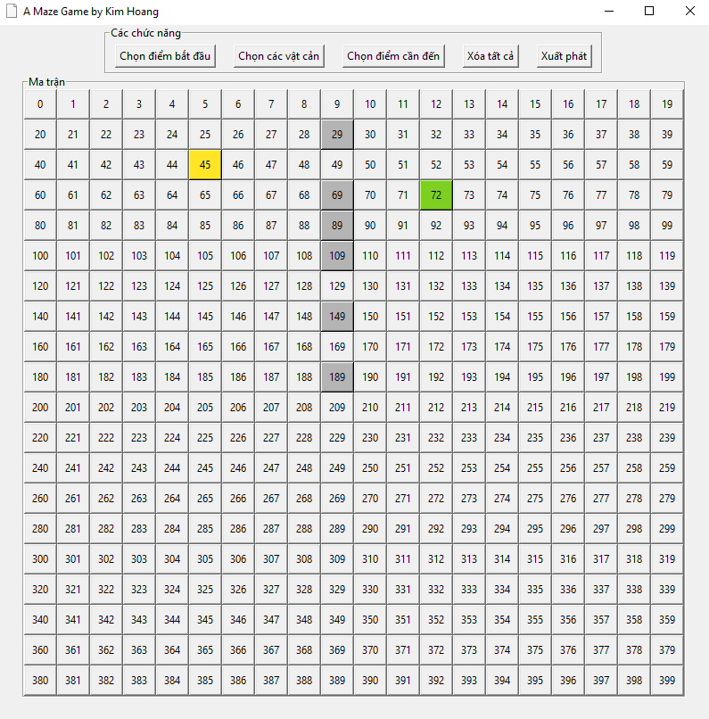
CÁCH HOẠT ĐỘNG
Giao diện tương tác
Người dùng có thể chọn điểm xuất phát, điểm đích và vật cản trên giao diện.
Giao diện sẽ hiển thị một đồ thị mê cung với các ô tương ứng với các ô trong mê cung.
Người dùng có thể thay đổi trạng thái của các ô (đường đi, vật cản) bằng cách nhấp chuột vào các ô.
Giao diện cung cấp các nút chức năng để chạy giải thuật tìm đường và xóa các ô đã chọn.
Minh họa về quá trình tương tác
Hình ảnh minh họa sẽ hiển thị quá trình người dùng tương tác với ứng dụng, bao gồm việc chọn điểm xuất phát, điểm đích và đặt vật cản.
Hình ảnh minh họa sẽ giúp người dùng hiểu rõ hơn về cách giao diện và giải thuật hoạt động.

Slide 8
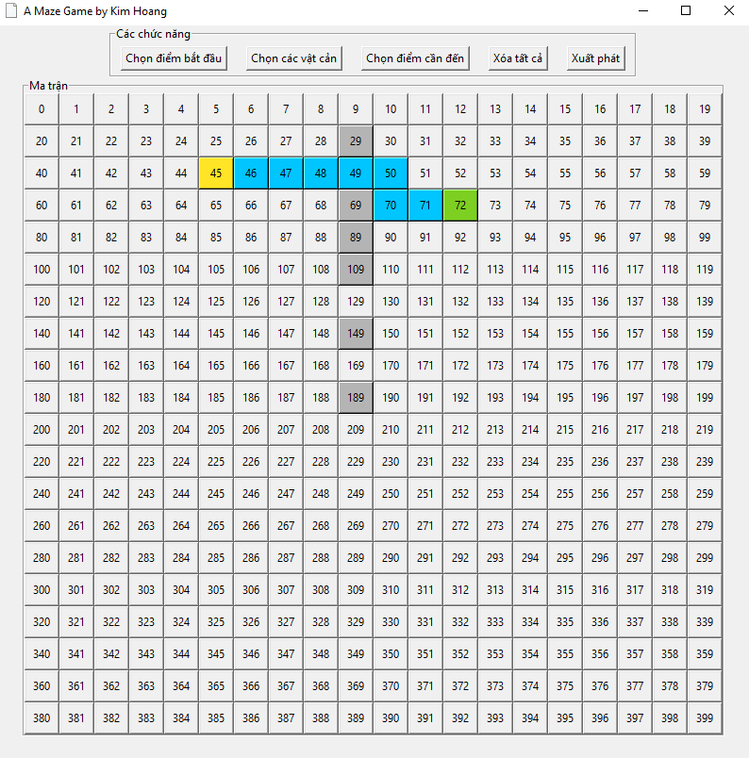
Kết quả
Đường đi từ điểm xuất phát đến điểm đích đã được tìm thấy.
Đánh dấu đường đi trên giao diện để người dùng có thể dễ dàng nhận biết.

Slide 9

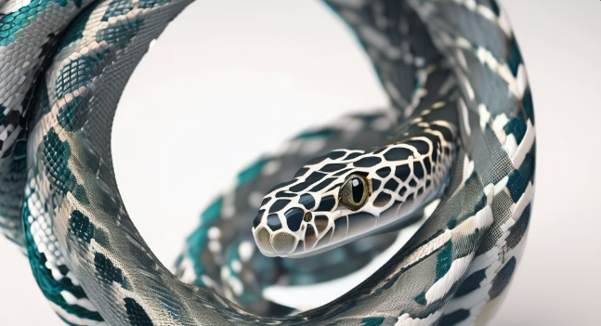
TỔNG KẾT VÀ KẾT LUẬN
Chức năng chính
Chương trình giải quyết bài toán tìm đường trong mê cung sử dụng giải thuật tìm kiếm theo chiều sâu.
Chương trình cho phép người dùng nhập mê cung từ file hoặc tự tạo mê cung.
Chương trình hiển thị đường đi từ điểm bắt đầu đến điểm kết thúc trên mê cung đã cho.
Quá trình hoạt động
Chương trình sử dụng thuật toán DFS (Depth-First Search) để tìm đường đi trong mê cung.
Thuật toán DFS sử dụng ngăn xếp để lưu trữ các đỉnh đã được duyệt.
Khi tìm thấy đường đi đến điểm kết thúc, chương trình dừng và hiển thị đường đi đã tìm được.

